Slide 1
أساسيات الحاسوب وتطبيقاته البرمجية
قسم العلوم المالية والمصرفية
المرحلة الأولى
أعداد
م.رنا طالب التميمي م.فاطمة حسن

Slide 2
الفصل الرابع نظم التشغيل المحاضرة العاشرة
هذا العرض يلخص المحاضرات من صفحة184
الى صفحة188

Slide 3
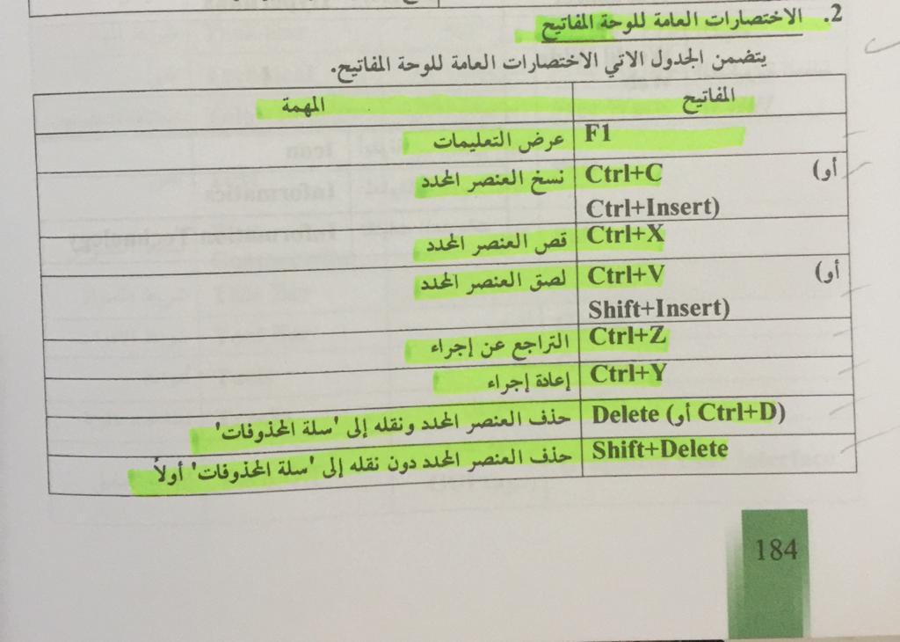

Slide 4
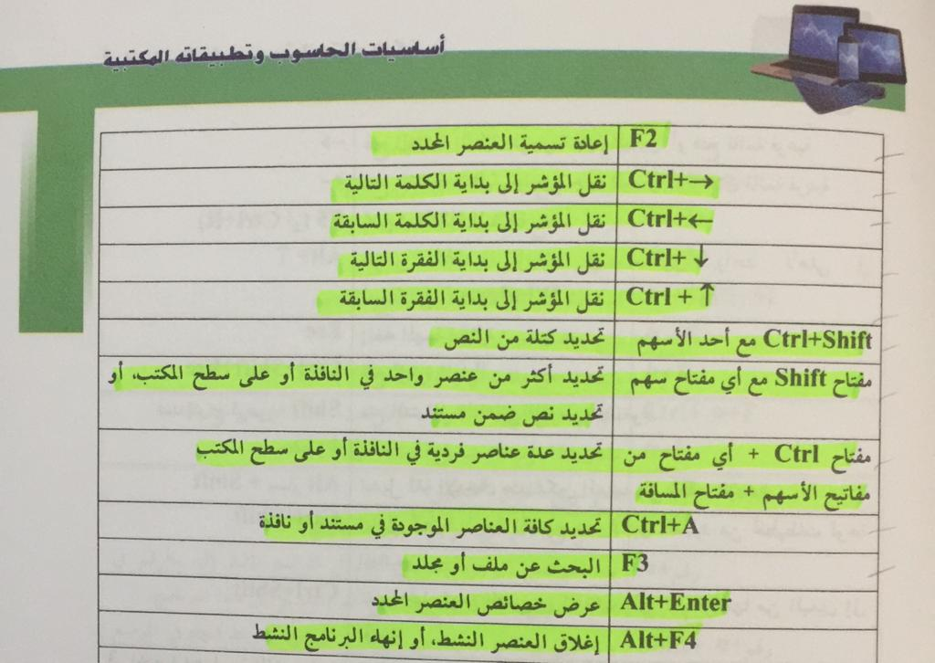

Slide 5
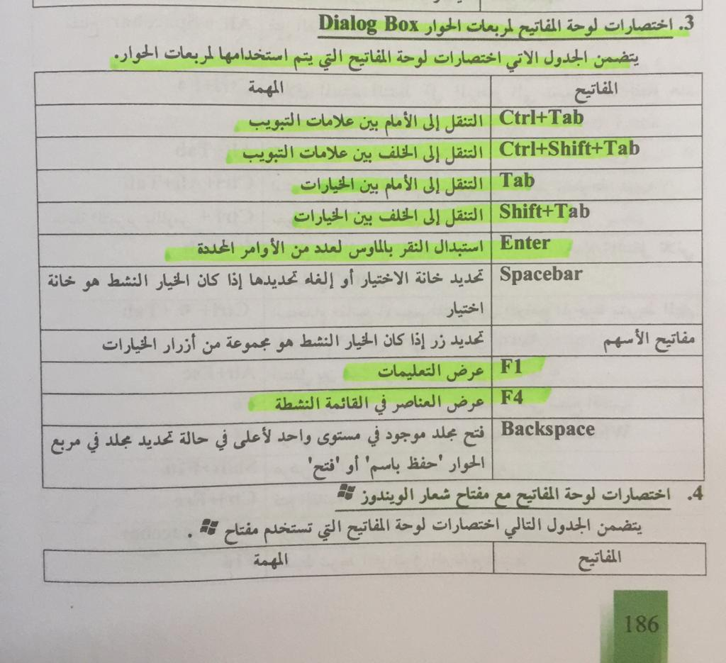

Slide 6
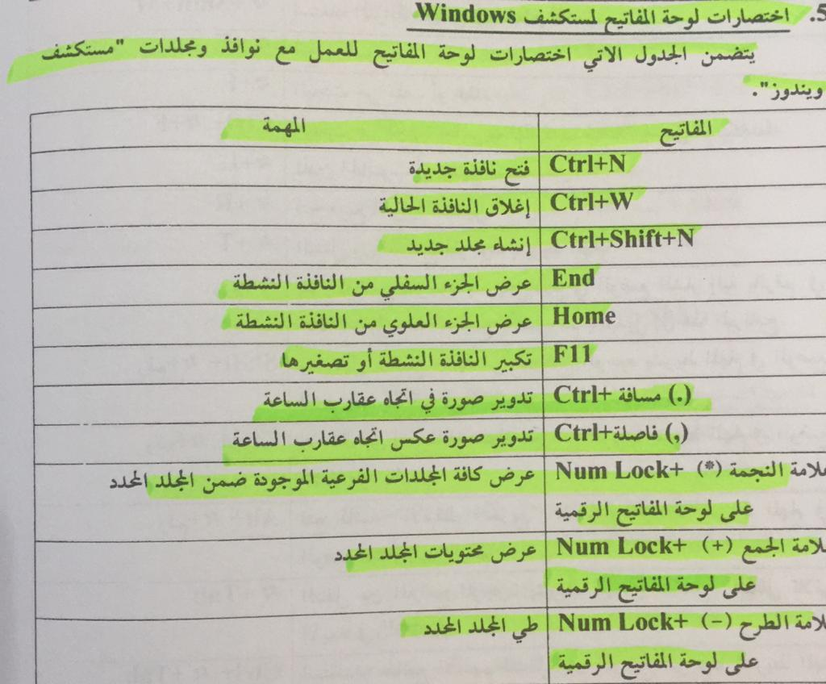

Slide 7
انتهت المحاضرة العاشرة

